Slide 1
金門縣政府-財政處
報告人:處長 孫國智
中華民國 108 年 11 月 22 日

Slide 2
本案處理說明
日 期 | 進 度
108年10月30日 | 貴會第七屆第5、6次臨時會李議員應文質詢意見
108年10月31日 | 本府府財務字第1080093094號函請金酒公司查處
108年11月21號 | 金酒公司已對福建福矛酒業負責人提出告訴

Slide 3
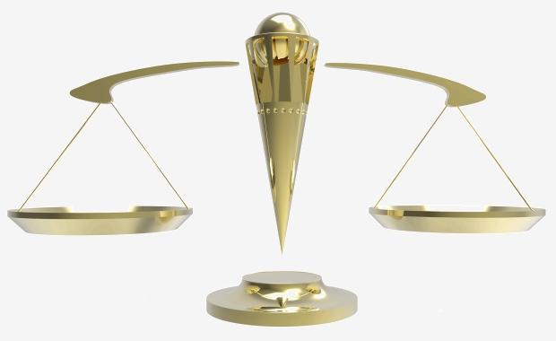
結論
本案已進入司法程序，俟後再向貴會報告司法審理結果。

